Slide 1
INSTITUTO QUERETANO SAN JAVIER
PREPARATORIA INCORPORADA A LA UNAM
PROYECTO CONEXIONES UNAM
EQUIPO 1
“SEXUALIDAD”

Slide 2
Integrantes del equipo
Lic. Hilda María Salinas Espinosa
Maestra de Literatura Universal 5to año
Lic. Ma. Claudia Nieves Molina
Maestra Ética 5to año
Lic. Laura Estela Sánchez Guaní
Maestra de Educación para la Salud 5to año

Slide 3
Este proyecto se planea llevar a acabo en el curso escolar 2018 - 2019

Slide 4
Titulo del proyecto
¿El acceso a la información virtual es la mejor forma de abordar la sexualidad?

Slide 5
Índice
Primera Reunión …………………………………………….. Diapositiva 6
Cuadro análisis de la interdisciplinariedad
Y el aprendizaje cooperativo ………………………….… Diapositiva 8
Segunda Reunión 14 Diciembre ………………………. Diapositiva 17
Grupo Heterogéneos ……………………………………….. Diapositiva 22
3era Reunión …………………………………………………… Diapositiva 26

Slide 6
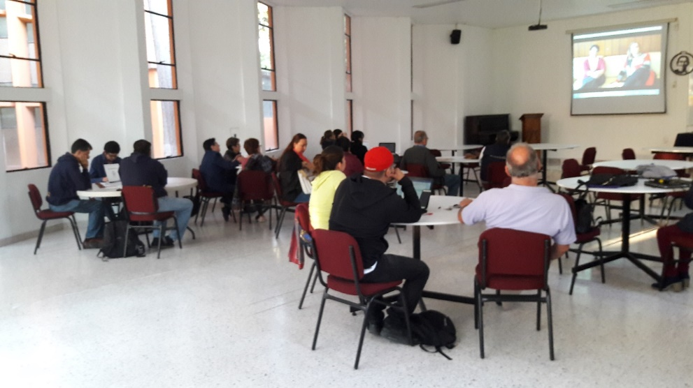
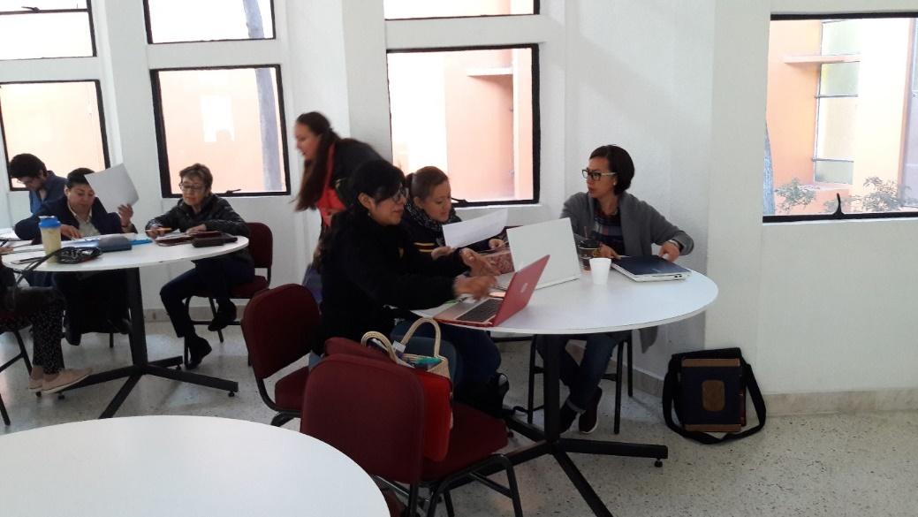

Slide 7
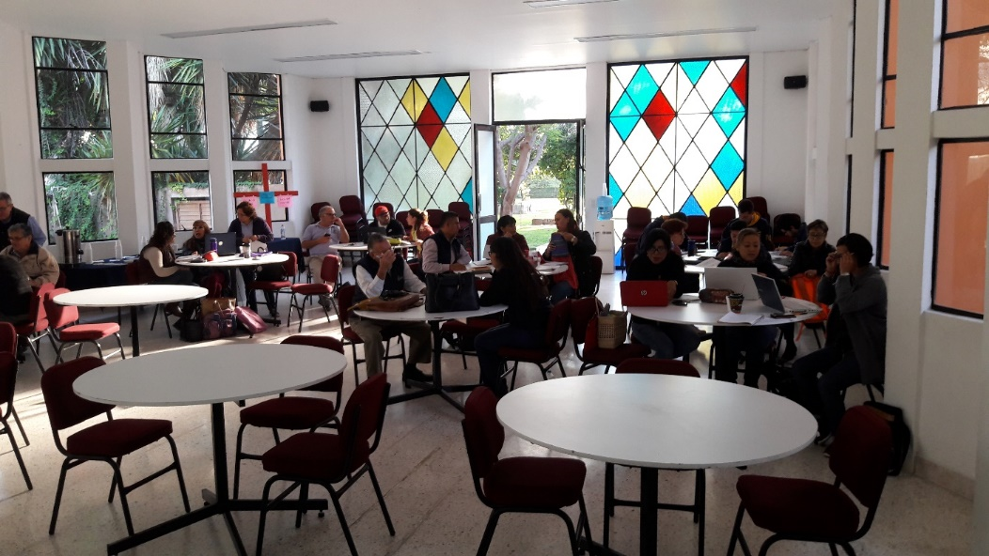
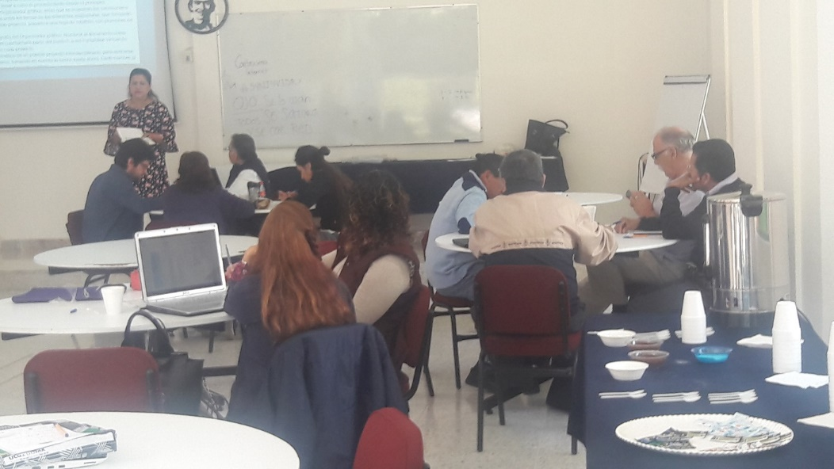

Slide 8
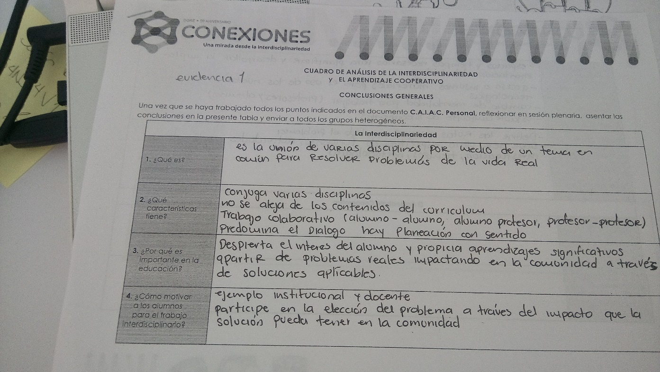
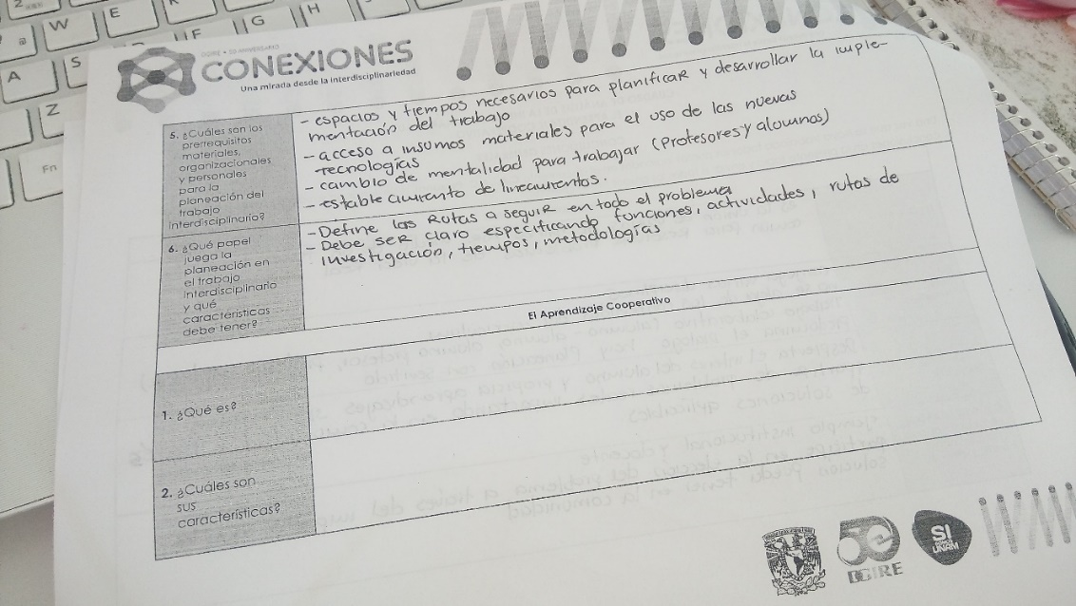

Slide 9
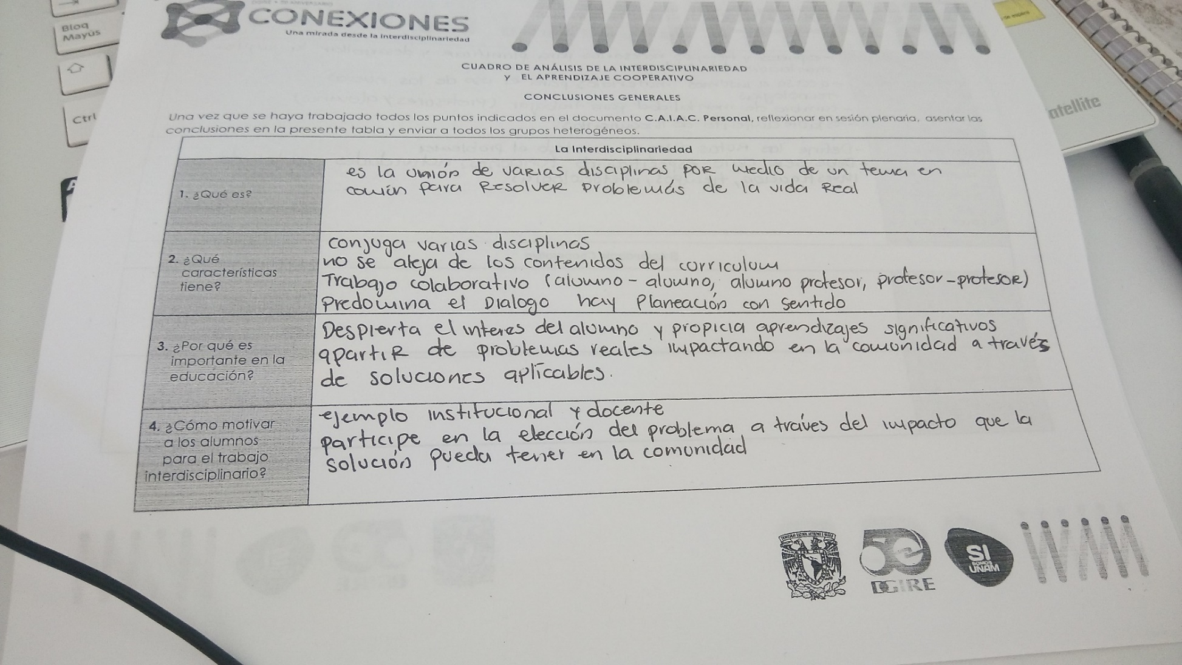

Slide 10
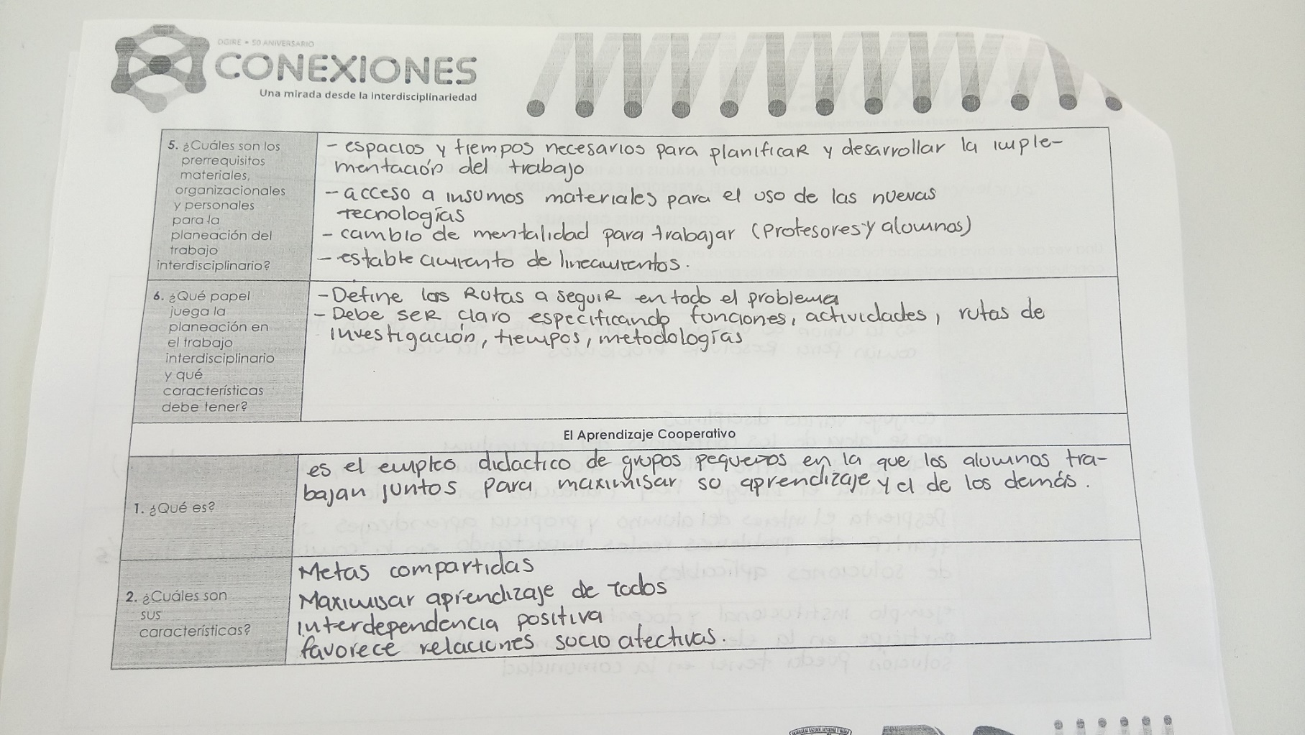

Slide 11
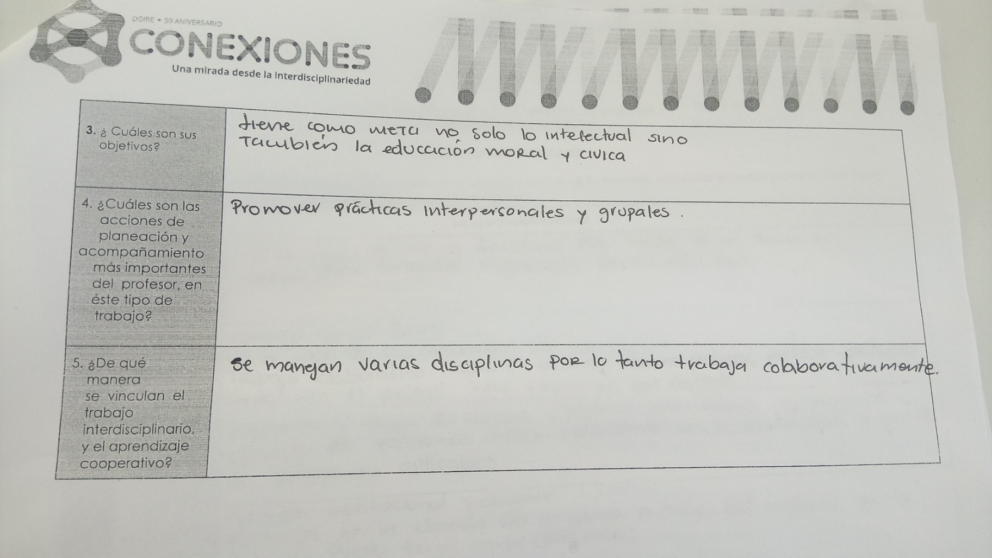

Slide 12
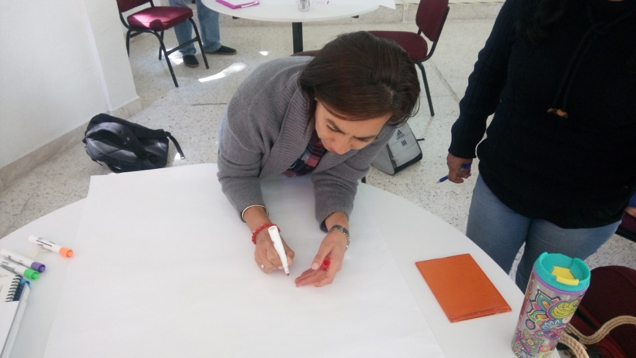
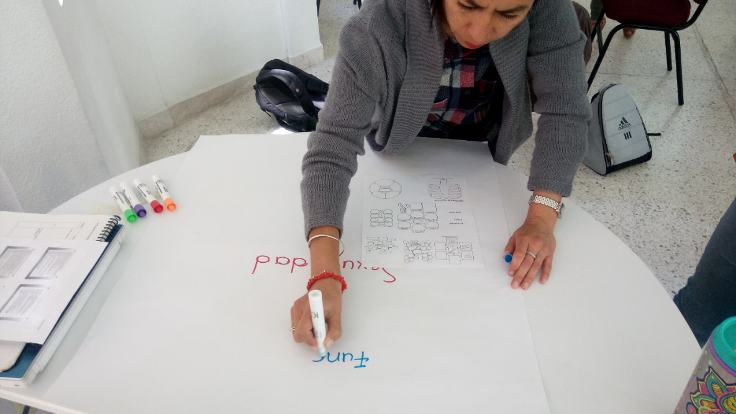

Slide 13
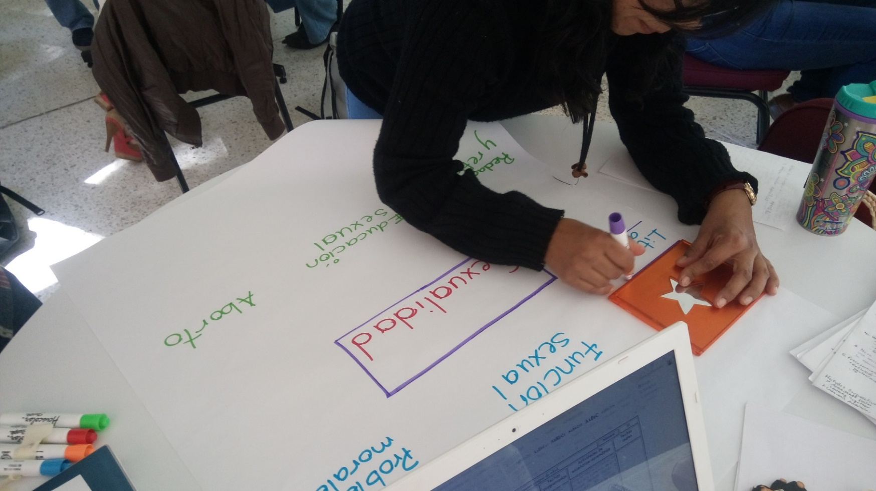

Slide 14
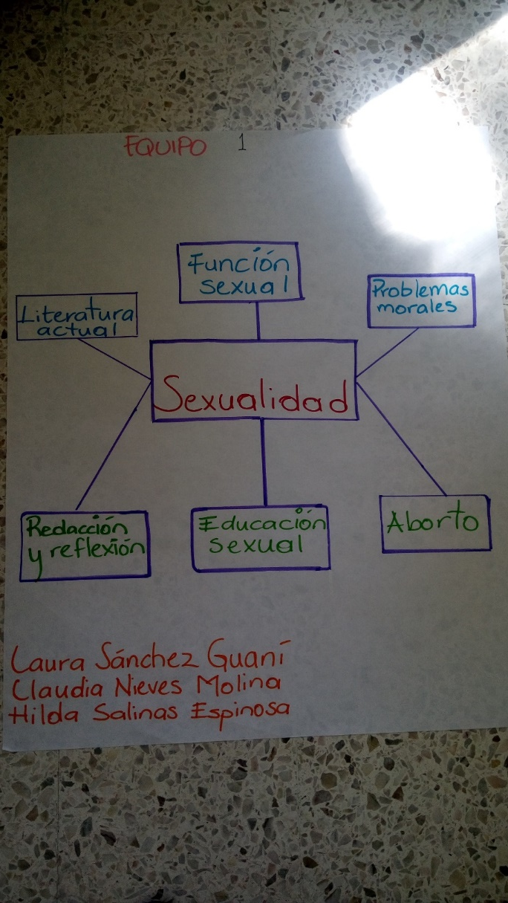

Slide 15
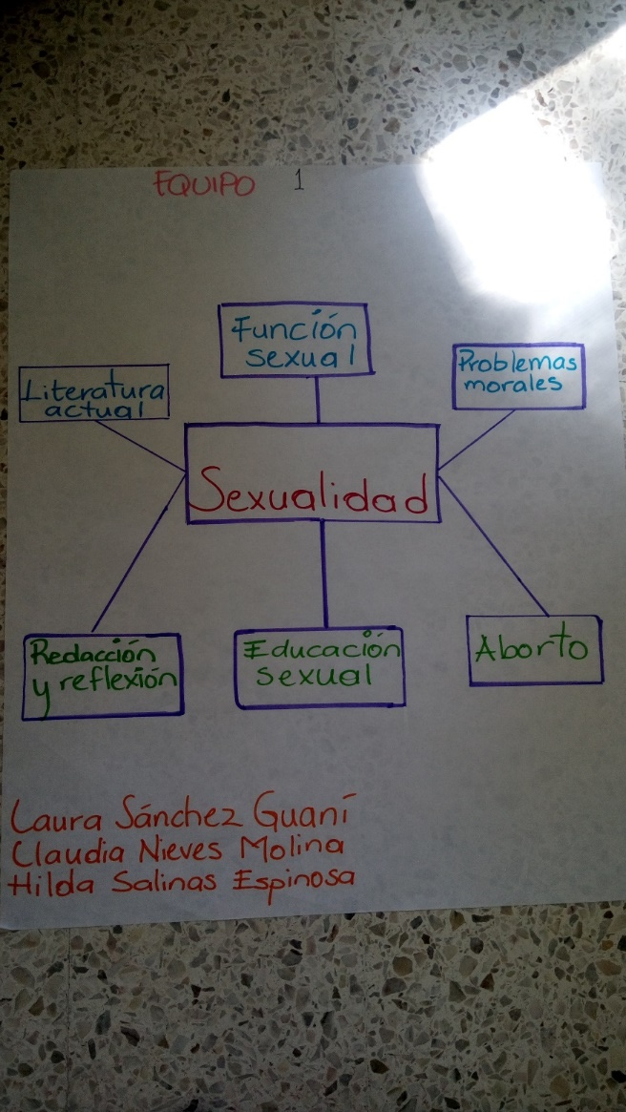

Slide 16
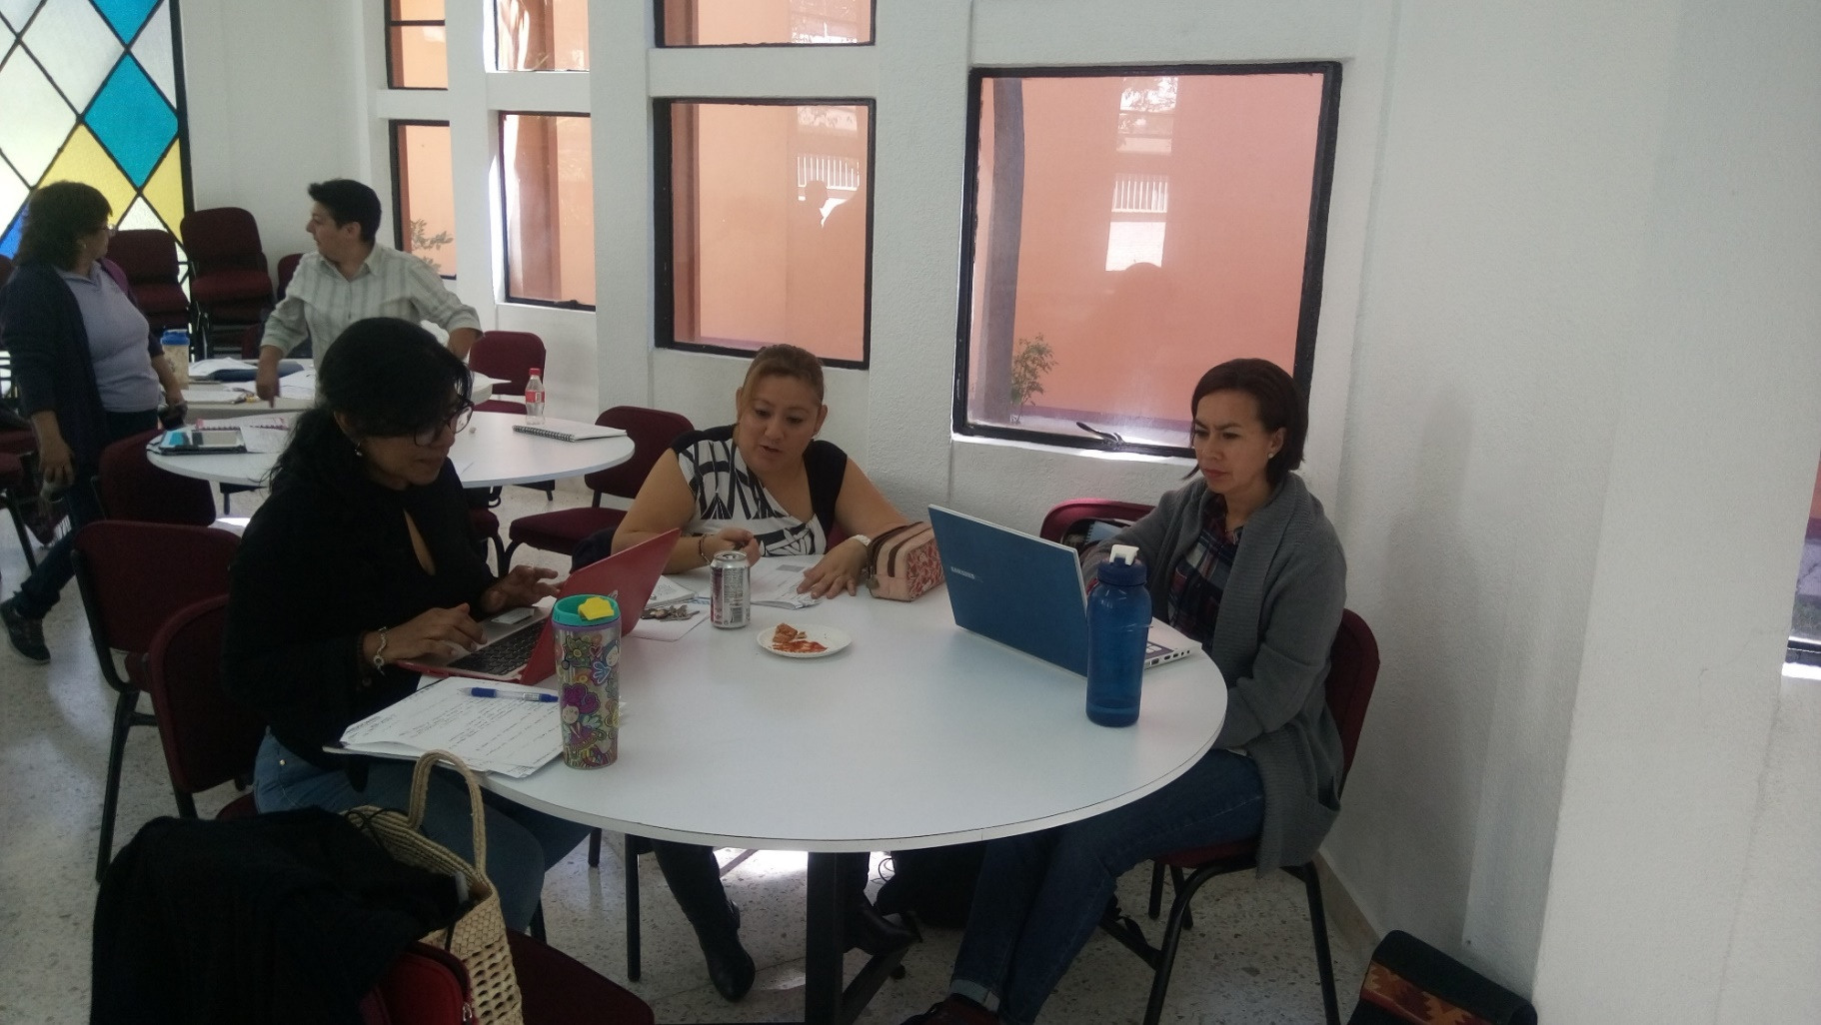

Slide 17
Segunda reunión de trabajo 14 de diciembre 2017

Slide 18
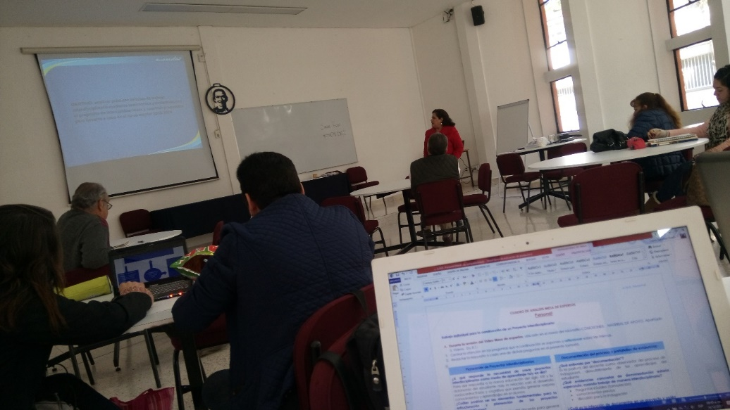
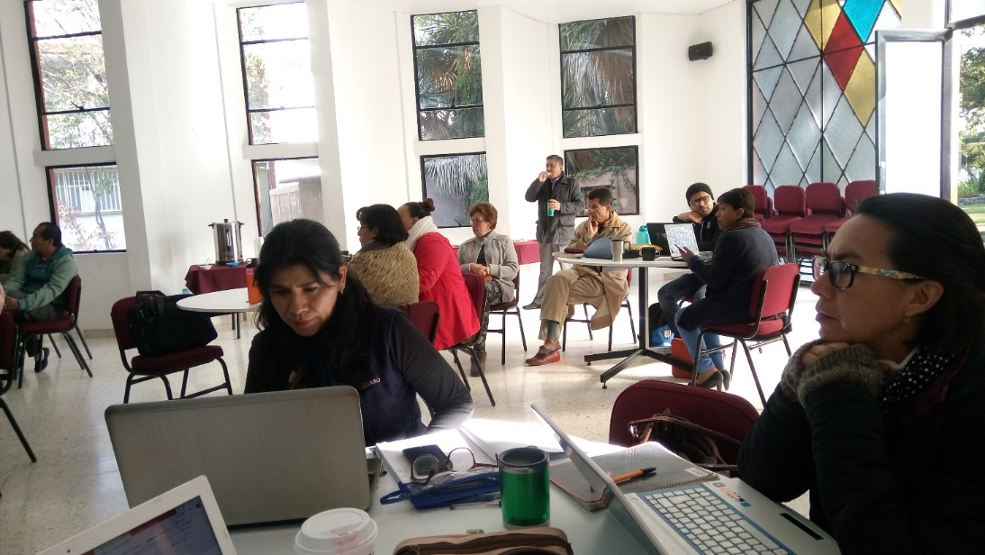

Slide 19
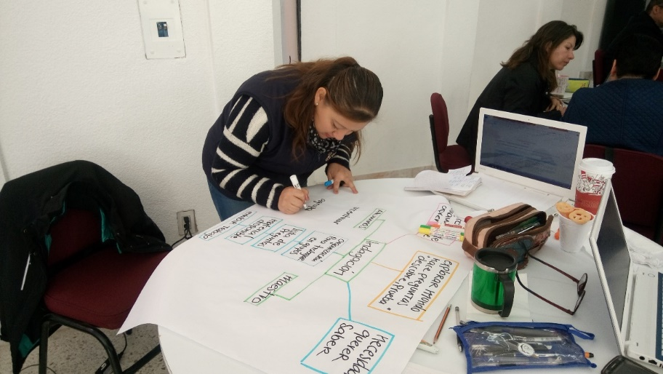
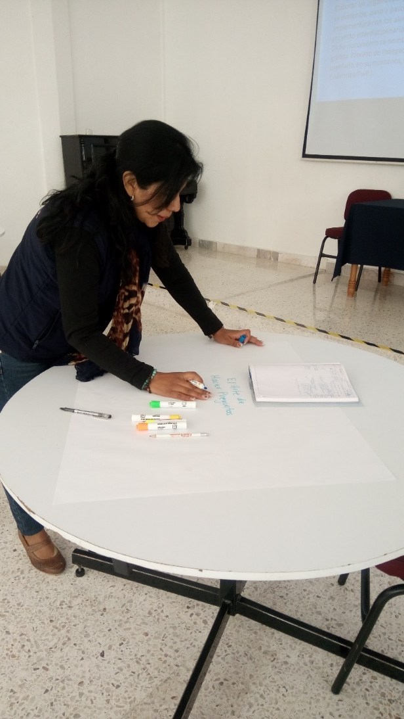
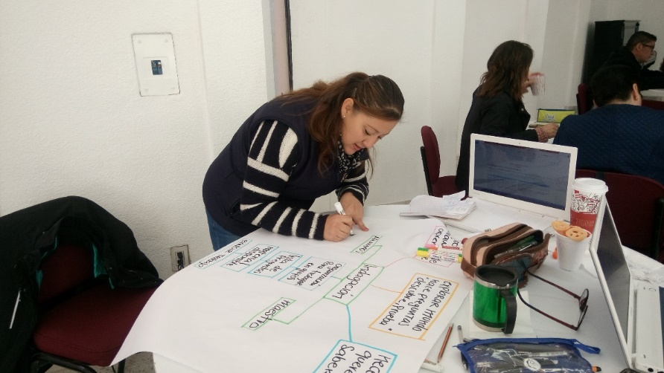

Slide 20
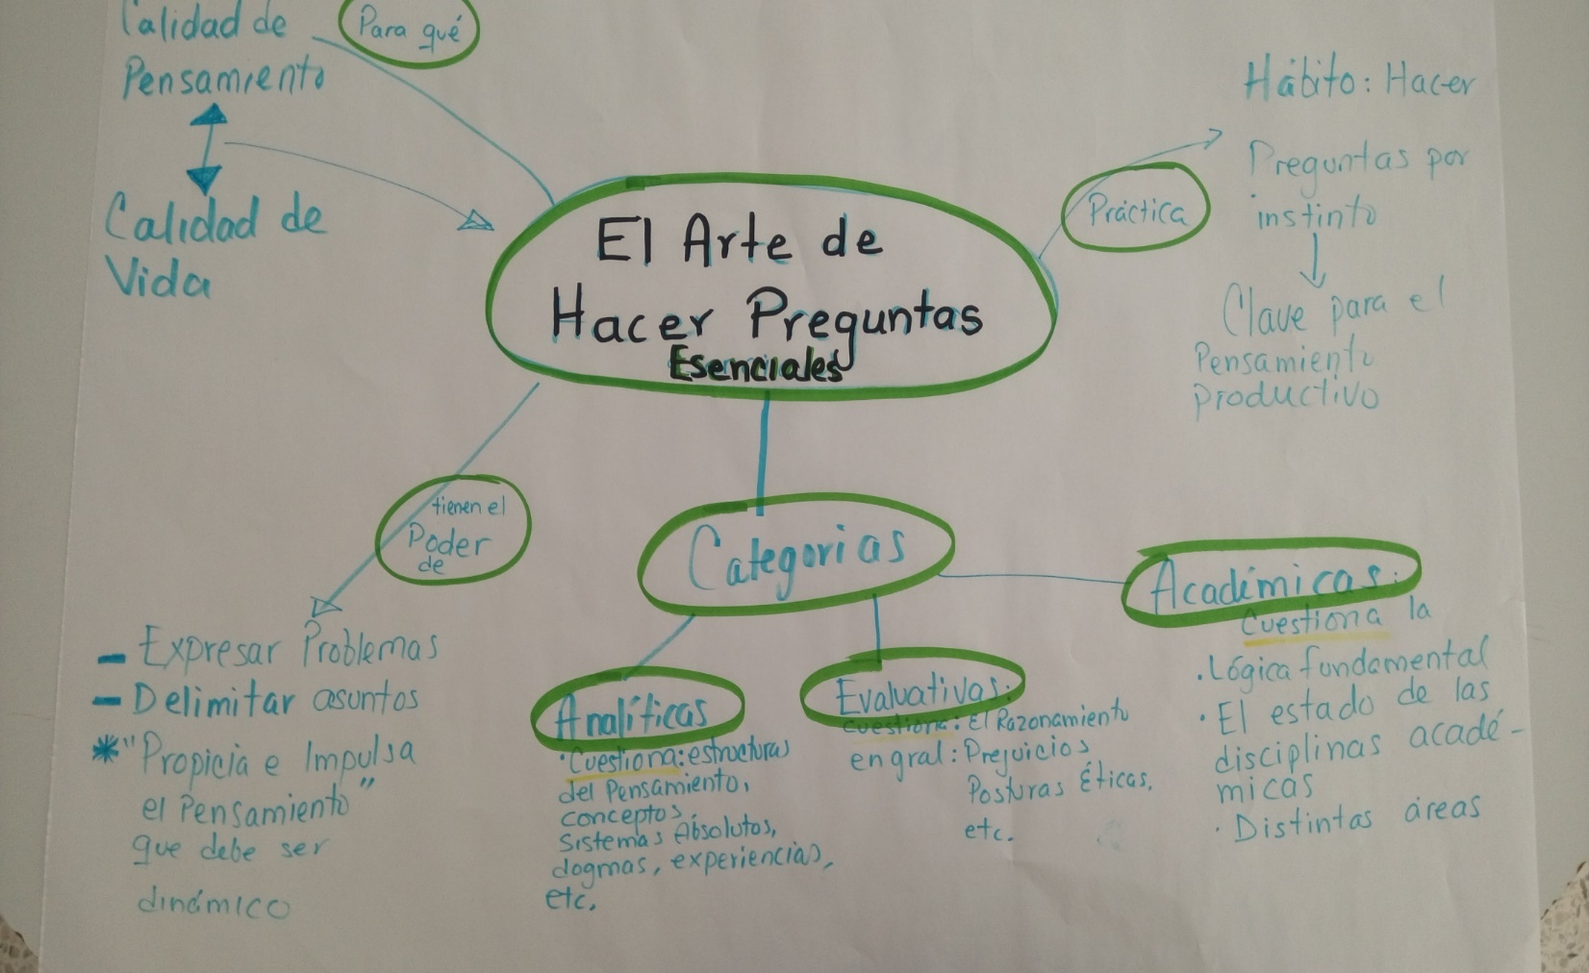

Slide 21
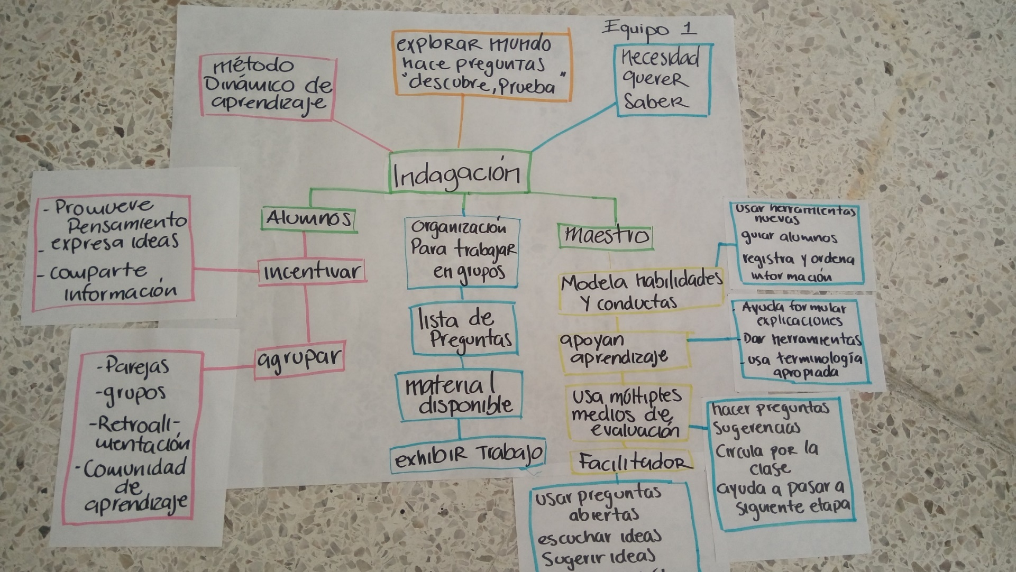

Slide 23
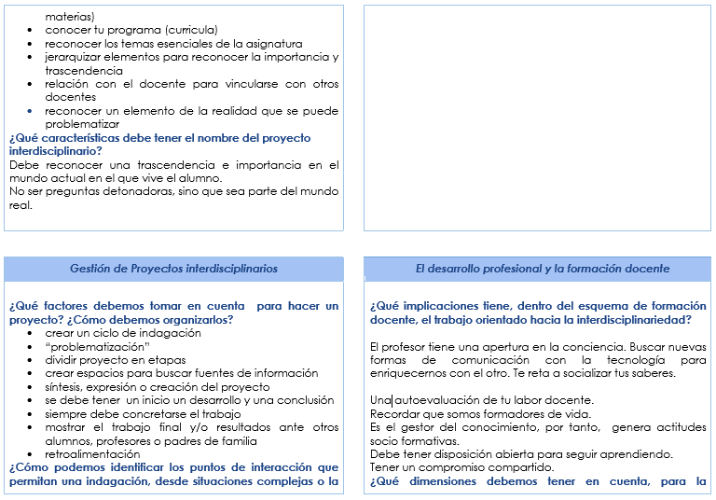

Slide 24
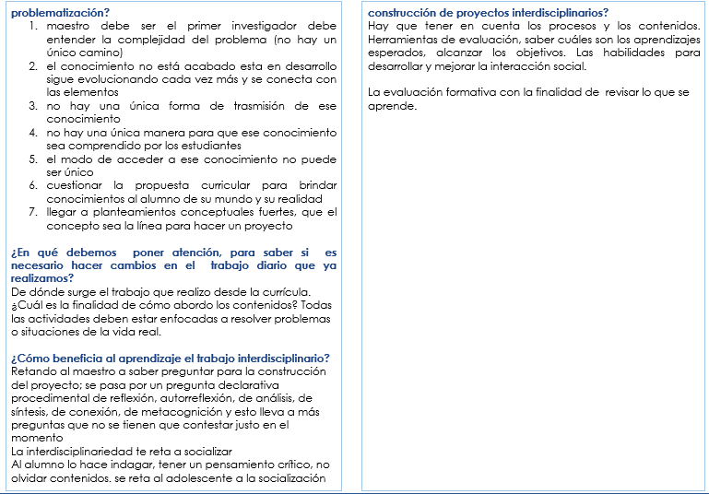

Slide 25
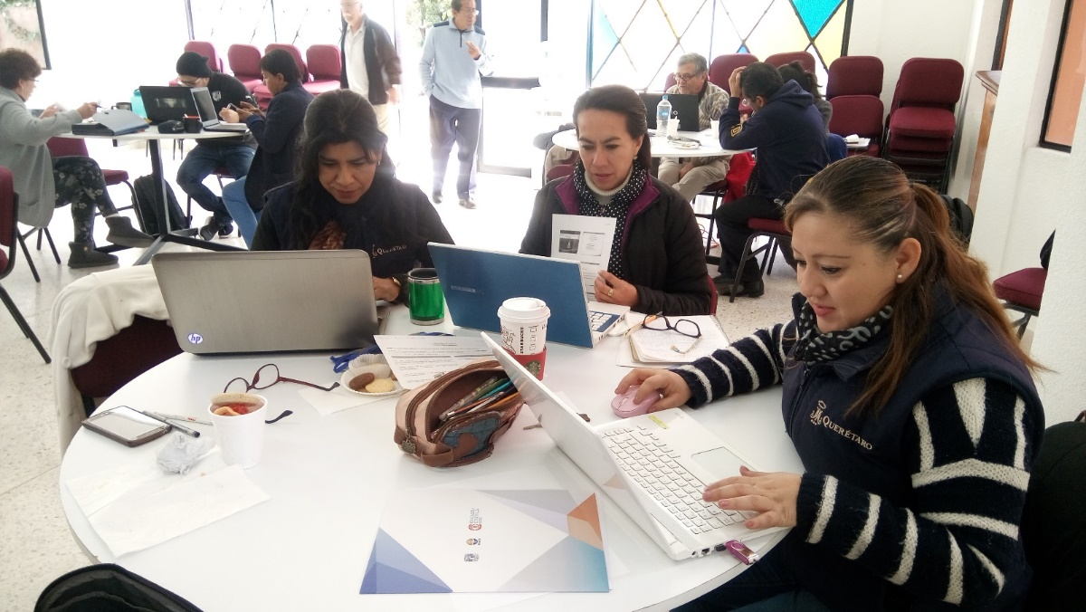
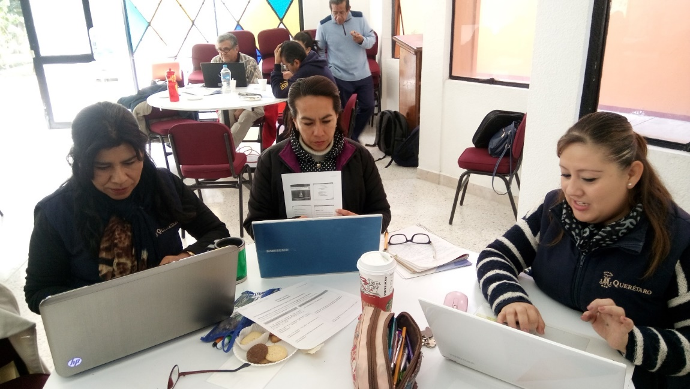

Slide 26
3ra Reunión
26 Enero 2018

Slide 28
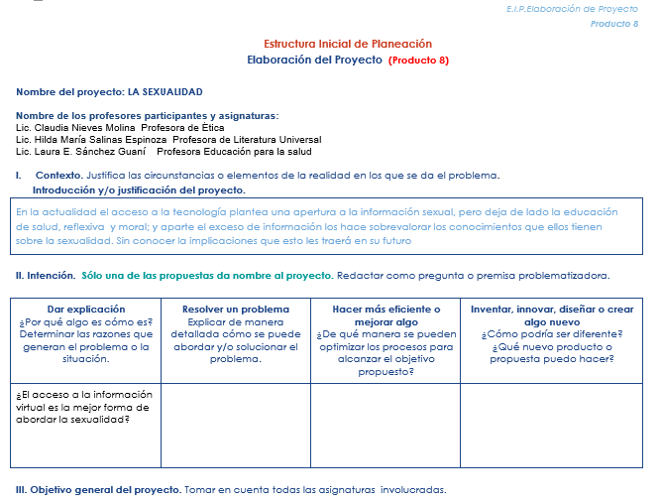

Slide 29
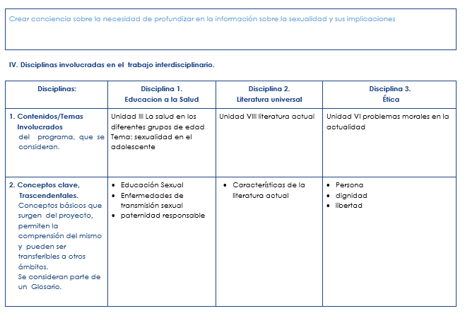

Slide 30
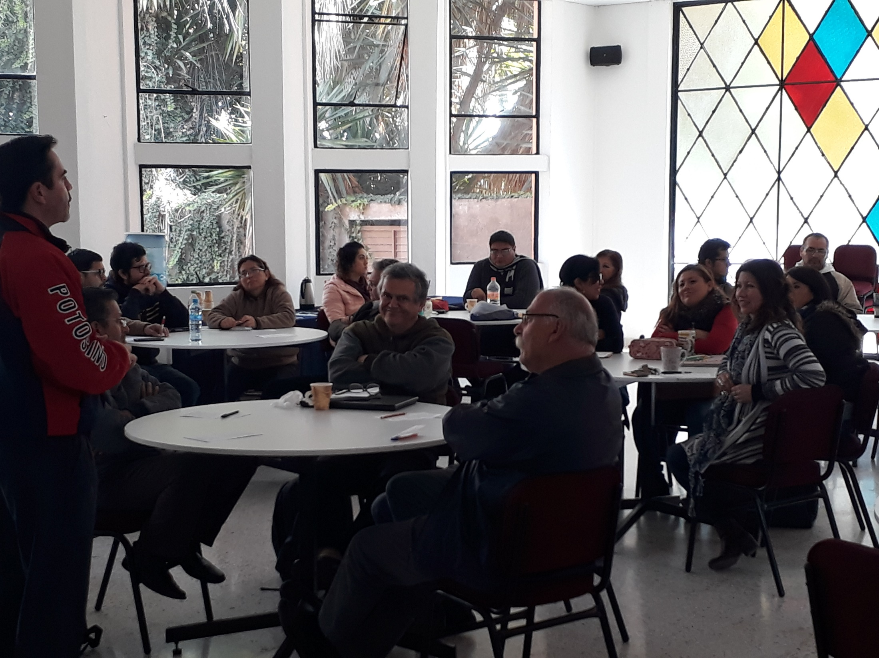
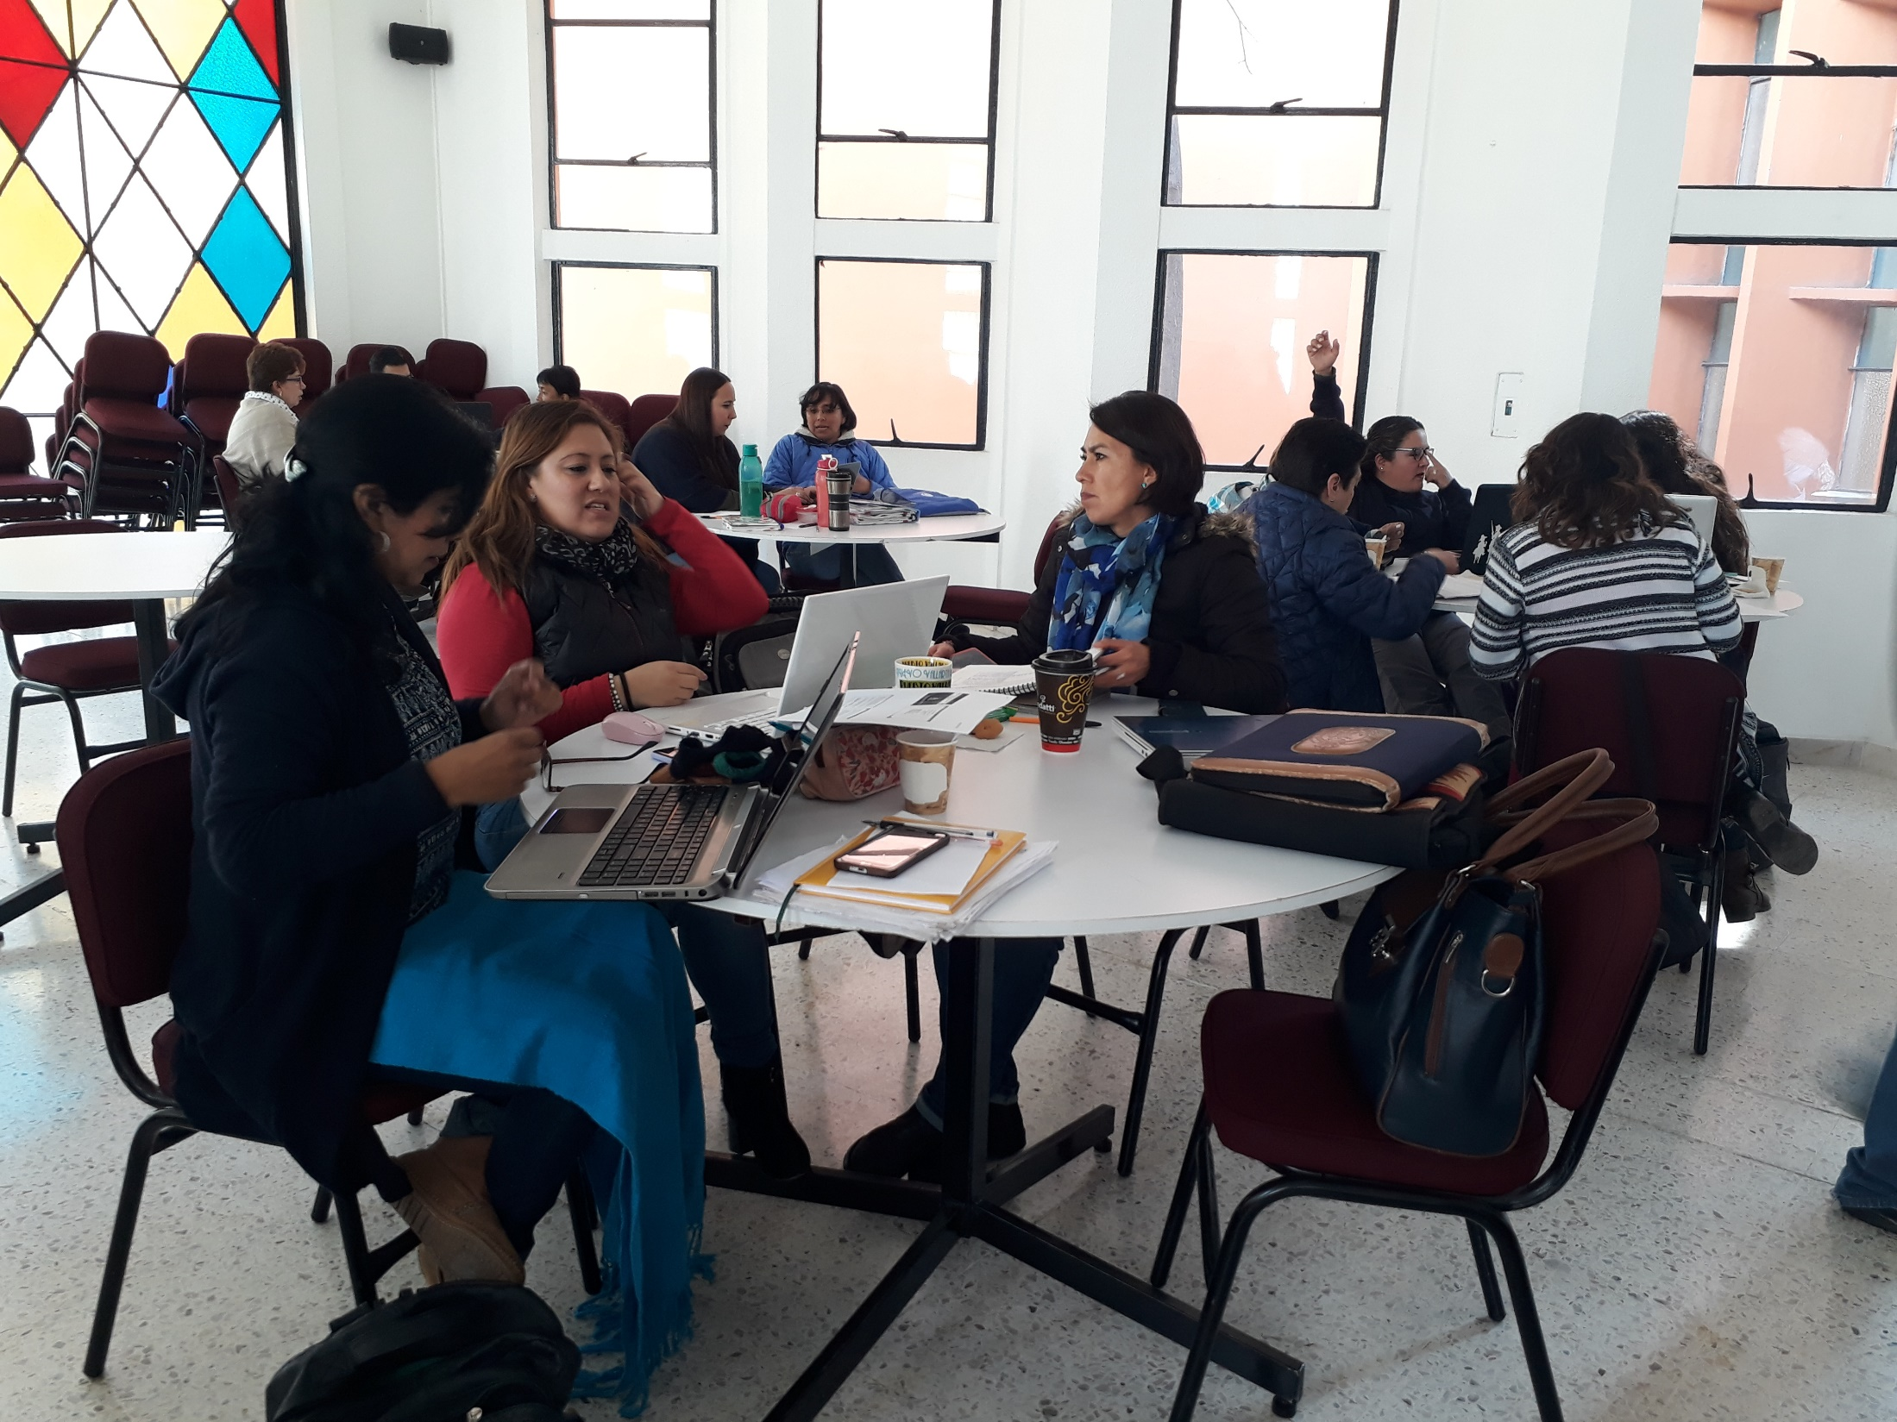

Slide 31
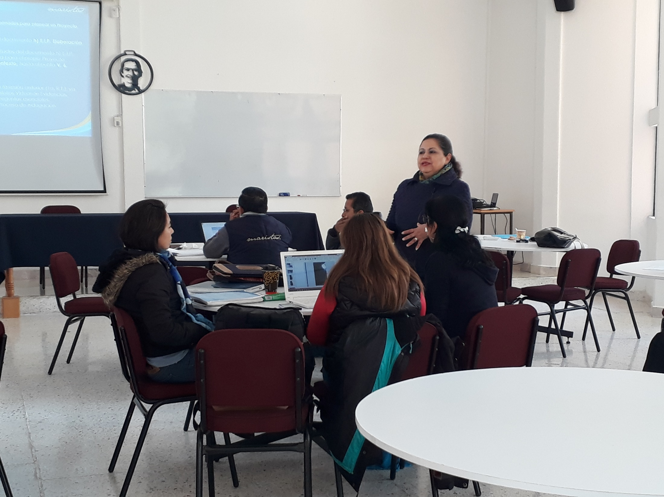
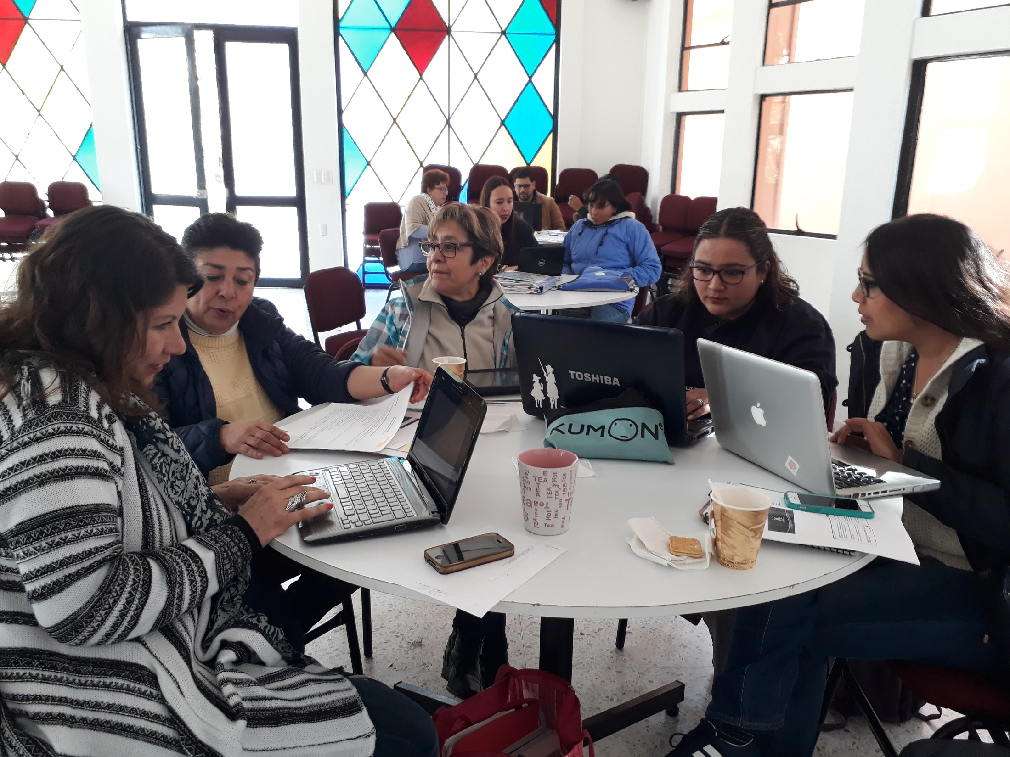

Slide 32
